Slide 1
Thứ Hai ngày 4 tháng 10 năm 2021
Tập đọc – Kể chuyện
Chiếc áo len

Slide 2
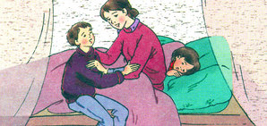
Thứ Hai ngày 4 tháng 10 năm 2021
Tập đọc - Kể chuyện
Chiếc áo len
SGK/20
Theo Từ Nguyên Thạch

Slide 3
Chiếc áo len
1. Năm nay, mùa đông đến sớm. Gió thổi từng cơn lạnh buốt. Đã hơn một tuần nay, Lan thấy Hòa có chiếc áo len màu vàng thật đẹp. Áo có dây kéo ở giữa, lại có cả mũ để đội khi gió lạnh hoặc mưa lất phất. Lan đã mặc thử, ấm ơi là ấm. Đêm ấy, em nói với mẹ là em muốn có một chiếc áo len như bạn Hòa.
2. Mẹ đang định mua áo ấm cho hai anh em Tuấn, Lan. Thấy con gái nói vậy, mẹ bối rối:
- Cái áo của Hòa đắt bằng tiền cả hai áo của anh em con đấy. Lan phụng phịu:
- Nhưng con chỉ muốn một chiếc áo như thế thôi.
Dỗi mẹ, Lan đi nằm ngay. Em vờ ngủ.
3. Một lúc lâu, bỗng em nghe tiếng anh Tuấn thì thào với mẹ:
Mẹ ơi, mẹ dành hết tiền mua áo đấy cho em Lan đi. Con không
cần thêm áo đâu.
Giọng mẹ trầm xuống:
- Năm nay trời lạnh lắm. Không có áo ấm, con sẽ ốm mất.
- Con khỏe lắm, mẹ ạ. Con sẽ mặc thêm nhiều áo cũ ở bên trong.
Tiếng mẹ âu yếm:
- Để mẹ nghĩ đã. Con đi ngủ đi.
4. Nằm cuộn tròn trong chiếc chăn bông ấm áp, Lan ân hận quá. Em muốn ngồi dậy xin lỗi mẹ và anh, nhưng lại xấu hổ vì mình đã vờ ngủ.
Áp mặt xuống gối, em mong trời mau sáng để nói với mẹ: "Con không thích chiếc áo đấy nữa. Mẹ hãy để tiền mua áo ấm cho cả hai anh em.”
Theo TỪ NGUYÊN THẠCH

Slide 4
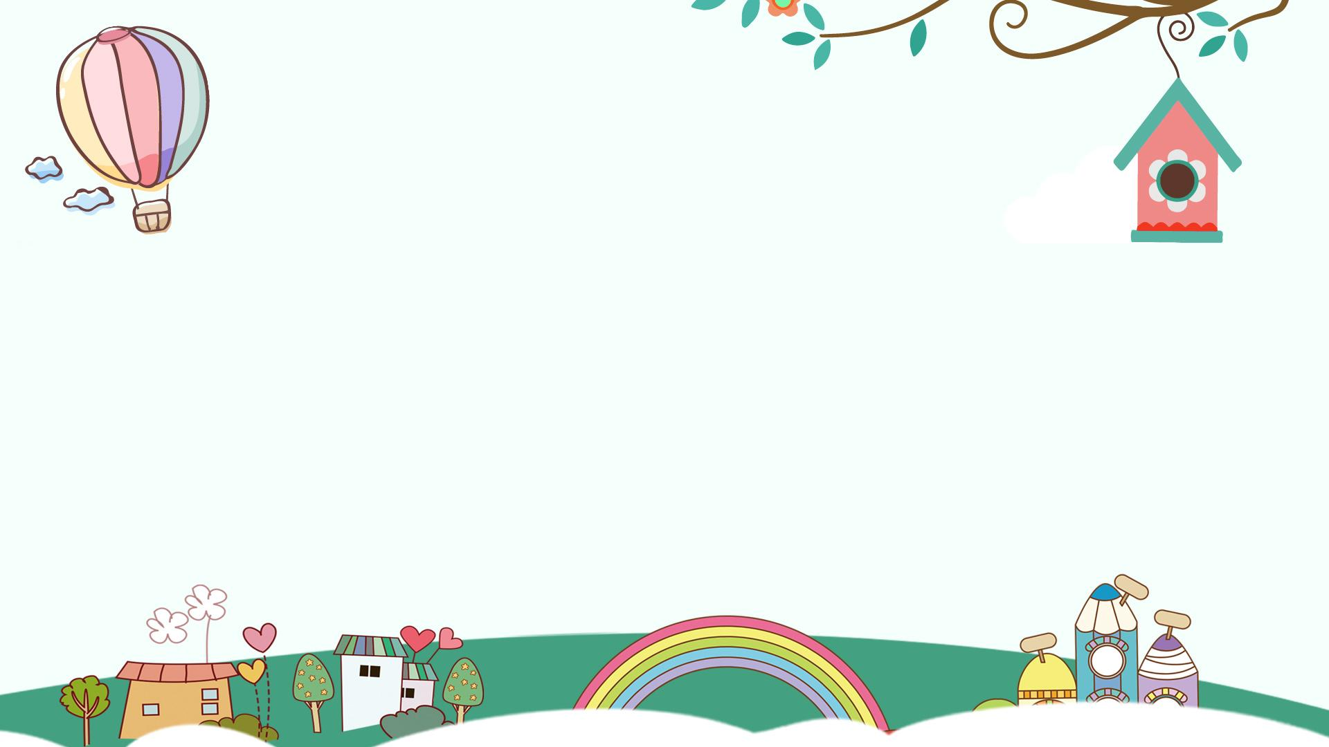
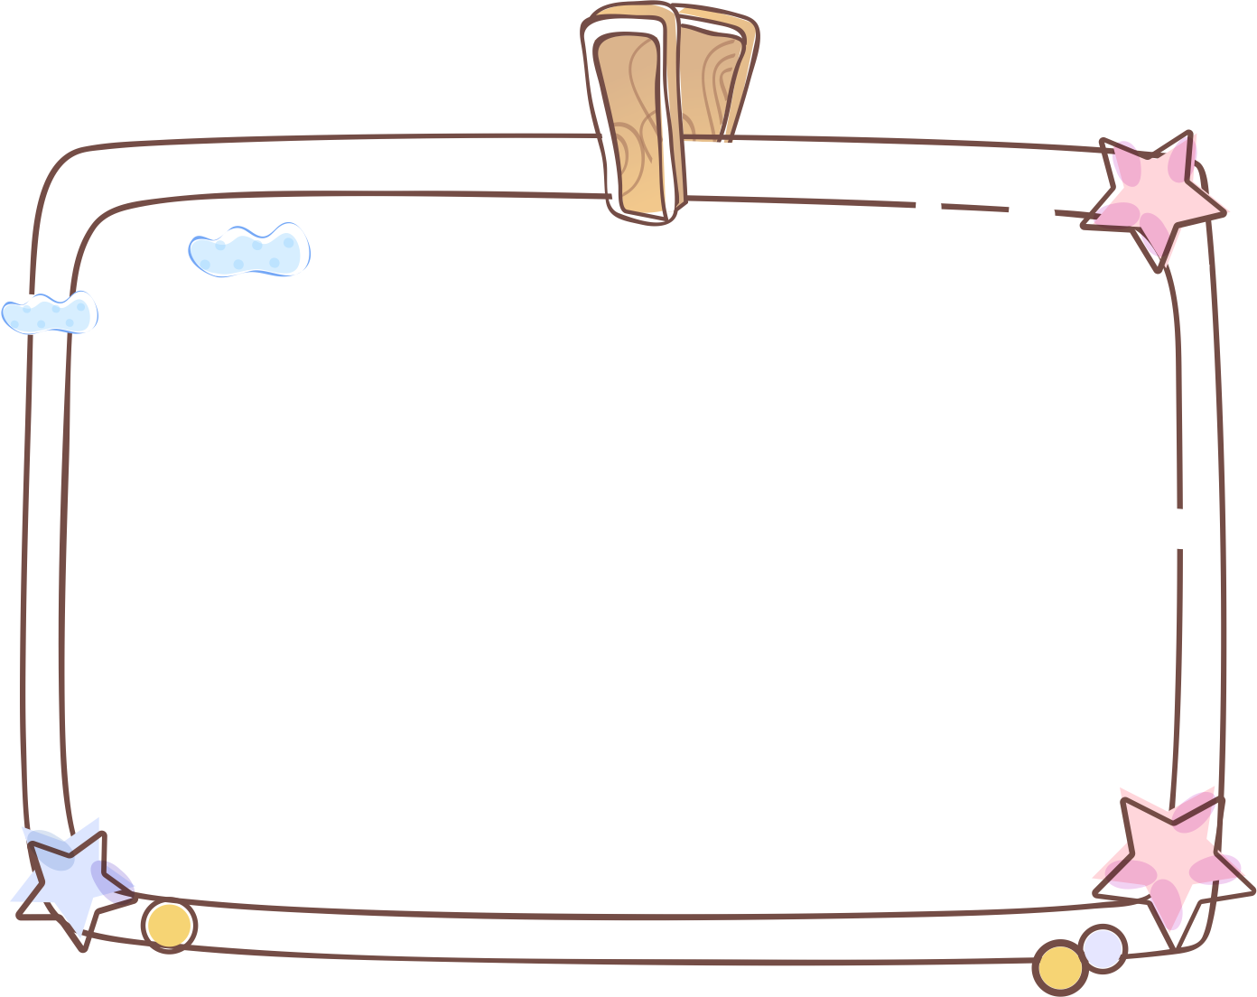
Hướng dẫn cách đọc
Giọng mẹ: Bối rối khi nói với Lan, cảm động khi nói với Tuấn.
Giọng Lan: Phụng phịu làm nũng.
Giọng Tuấn: Nhỏ, thì thào, nhưng dứt khoát, mạnh mẽ, thuyết phục.

Slide 5
Thứ Hai ngày 4 tháng 10 năm 2021
Tập đọc - Kể chuyện
Chiếc áo len
Luyện đọc
Tìm hiểu bài
- lạnh buốt
Cơn lạnh truyền đến da, thịt gây cảm giác tê buốt.
- bối rối
- lất phất
Lúng túng, không biết xử lí thế nào.
- phụng phịu
- thì thào
Nói nhỏ nhẹ bên tai.
- cuộn tròn

Slide 6
Tìm hiểu bài:
1/ Chiếc áo len của bạn Hoà đẹp và tiện lợi
như thế nào?
- Áo màu vàng, có dây kéo ở giữa, có mũ để đội, ấm ơi là ấm.
2/ Vì sao Lan dỗi mẹ?
-Vì mẹ nói rằng không thể mua chiếc áo
đắt tiền như vậy.

Slide 7
Tìm hiểu bài:
3/ Anh Tuấn nói với mẹ điều gì?
- Mẹ để dành tiền mua áo cho em Lan, con không cần thêm áo vì con khoẻ lắm, nếu lạnh, con sẽ mặc thêm nhiều áo cũ bên trong.
4/ Vì sao Lan ân hận?
- Vì Lan đã làm mẹ buồn, vì Lan cảm thấy mình ích kỉ, chỉ nghĩ đến mình, không nghĩ đến anh. Vì cảm động trước tấm lòng yêu thương của mẹ, sự nhường nhịn của anh.

Slide 8
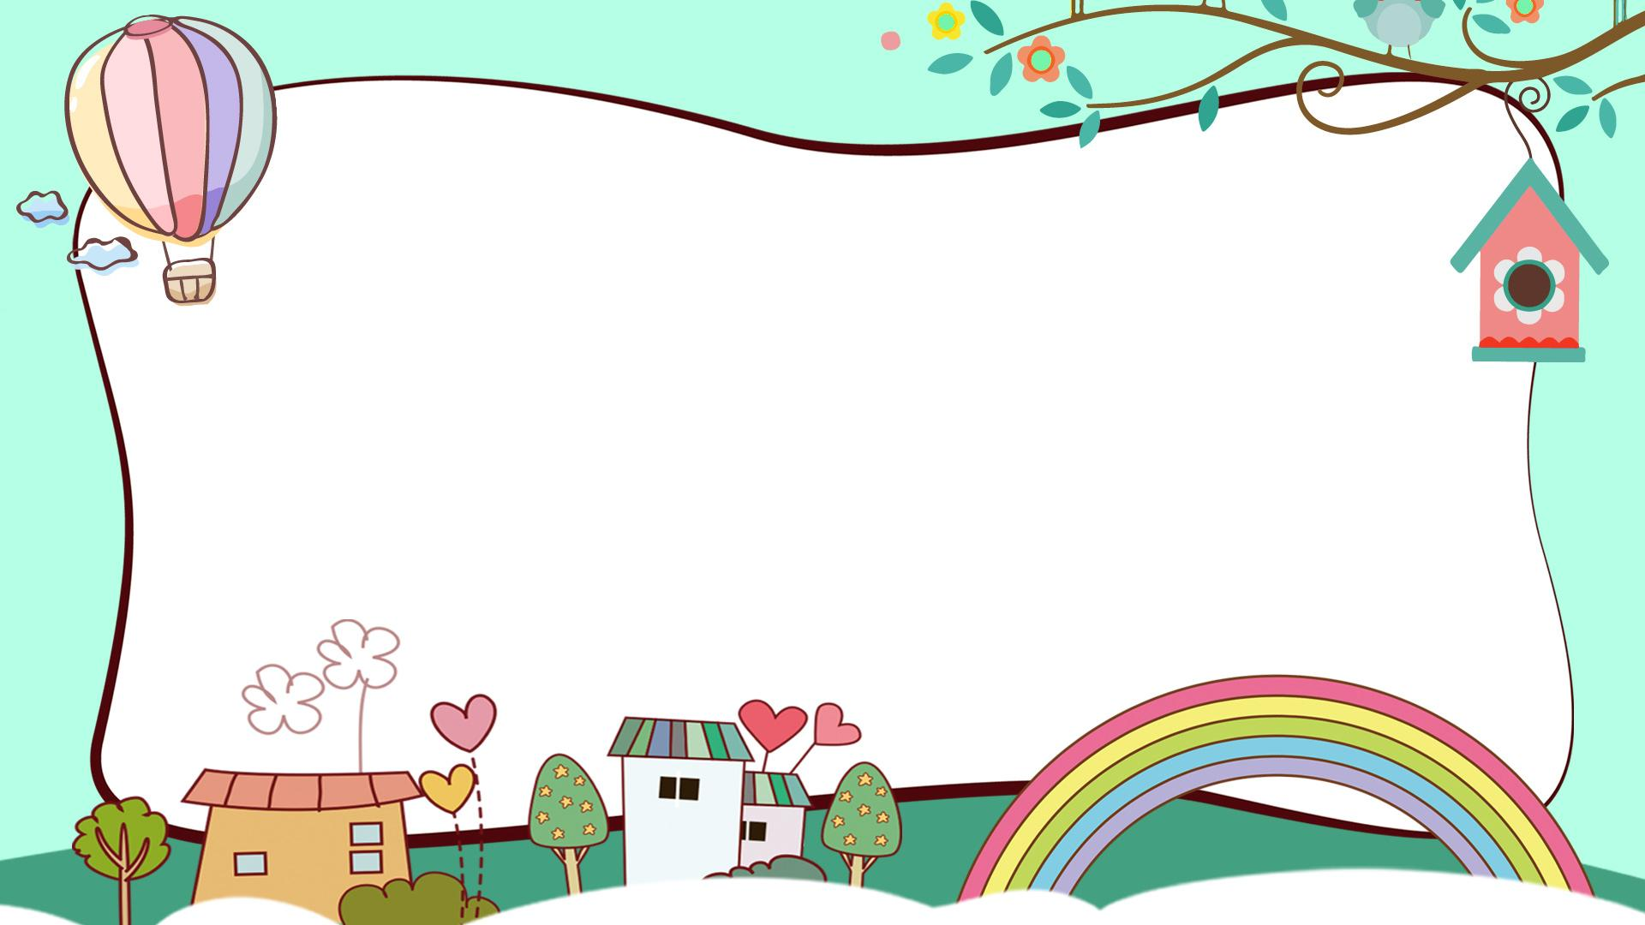
Câu chuyện muốn nhắn chúng ta điều gì?
Anh em phải biết yêu thương, đùm bọc lẫn nhau.

Slide 9
Thứ Hai ngày 4 tháng 10 năm 2021
Kể chuyện
Chiếc áo len

Slide 10
KỂ CHUYỆN
Dựa vào các gợi ý dưới đây, kể lại từng đoạn câu chuyện Chiếc áo len theo lời của Lan:
a) Đoạn 1: Chiếc áo đẹp
- Mùa đông năm ấy lạnh như thế nào?
- Áo len của bạn Hòa đẹp và ấm ra sao?
- Lan nói gì với mẹ?
Gợi ý:
- Ý1: Mùa đông năm ấy đến sớm, gió thổi rất lạnh.
- Ý2: Mấy hôm nay, em thấy Hoà đến lớp mặc một
chiếc áo màu vàng đẹp ơi là đẹp, em thích lắm…
- Ý3: Đêm ấy, em nói với mẹ…

Slide 11
Thứ Hai ngày 4 tháng 10 năm 2021
Kể chuyện
Chiếc áo len
Dựa vào các gợi ý dưới đây, kẻ lại từng đoạn câu chuyện Chiếc áo len theo lời của Lan:
b) Đoạn 2: Dỗi mẹ
- Mẹ nói thế nào khi Lan đòi mua chiếc áo đắt tiền?
- Lan trả lời ra sao?
- Lan dỗi mẹ như thế nào?

Slide 12
Thứ Hai ngày 4 tháng 10 năm 2021
Kể chuyện
Chiếc áo len
Dựa vào các gợi ý dưới đây, kẻ lại từng đoạn câu chuyện Chiếc áo len theo lời của Lan:
c) Đoạn 3: Nhường nhịn
- Anh Tuấn nói gì với mẹ?
- Mẹ lo điều gì?
- Anh Tuấn nói như thế nào để mẹ yên lòng?

Slide 13
Thứ Hai ngày 4 tháng 10 năm 2021
Kể chuyện
Chiếc áo len
Dựa vào các gợi ý dưới đây, kẻ lại từng đoạn câu chuyện Chiếc áo len theo lời của Lan:
d) Đoạn 4: Ân hận
-Vì sao Lan ân hận sau khi nghe câu chuyện?
- Lan muốn nói với mẹ điều gì?
*Tìm một tên khác cho truyện
M: Mẹ và hai con

Slide 14
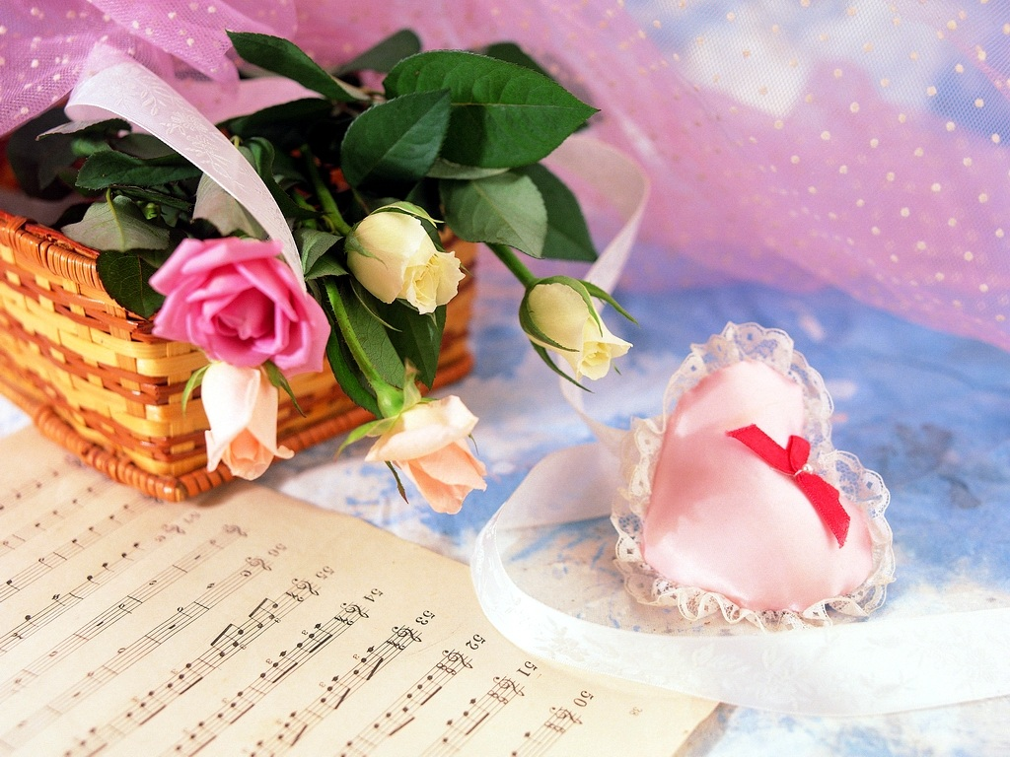
Củng cố - Dặn dò

